Slide 1
Models
UNET
VGG16_UNET
RESNET50_UNET
SEGNET
VGG16_SEGNET
RESNET50_SEGNET

Slide 2
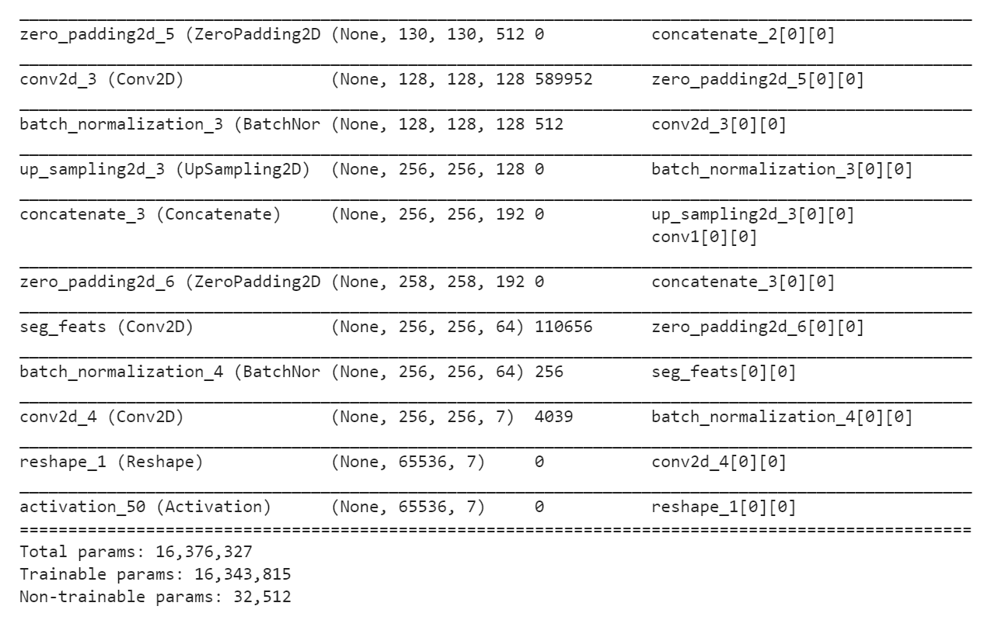
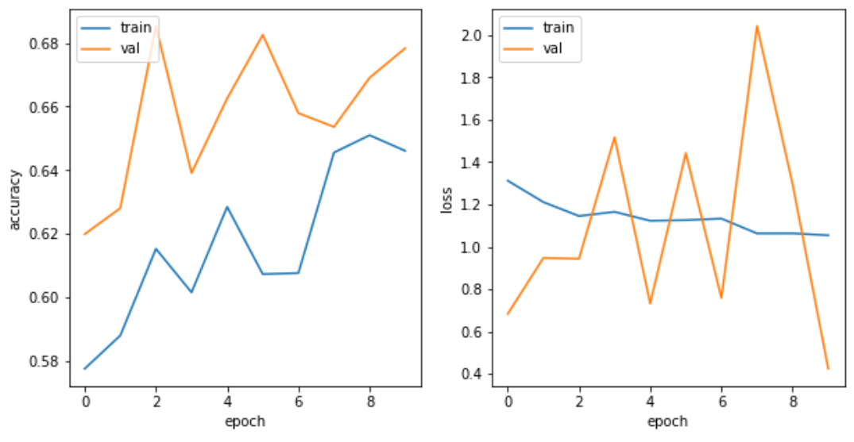

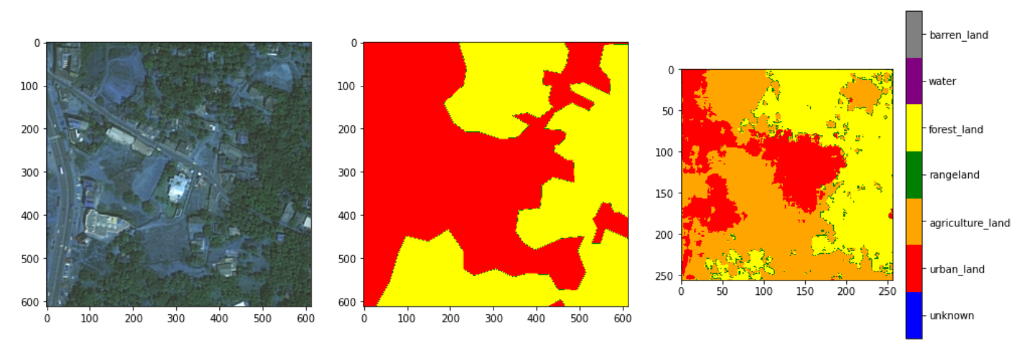
VGG_UNET

Slide 3
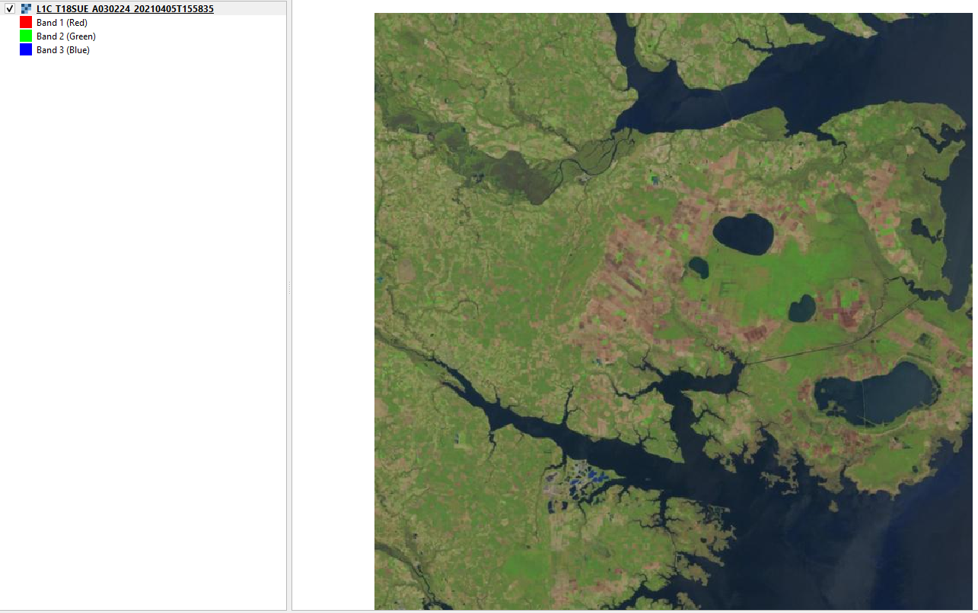
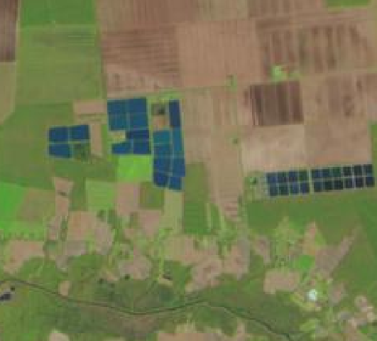
Sentinel 2

